Slide 1

Pontifícia Universidade Católica de Minas Gerais
Curso Sistemas de Informação - 2° Período
Disciplina Fundamentos de sistemas de informação
Prof. Cleiton Silva Tavares
Trabalho Prático
Comércio Eletrônico
Integrantes: Gabriela Dantas, João Gustavo, Lucas Ferreira,
Nicolas Matheus, Pedro Siqueira, Thais Alves.

Slide 2


Surgimento: 1994
Receita: 469,8 bilhões
Categoria: comercio eletrônico.
Inicialmente a loja começou com
Livros digitais, mais tarde ampliando
Para outros setores como brinquedos,
Eletrônicos, vestuários e acessórios.
Surgimento: 2000
Receita: 570,2 milhões
Categoria: comercio eletrônico.
A loja iniciou-se com a venda de calçados
e artigos esportivos, em 2019 o
grupo Magazine Luiza, comprou o comércio
eletrônico ampliando seus segmentos.

Slide 3
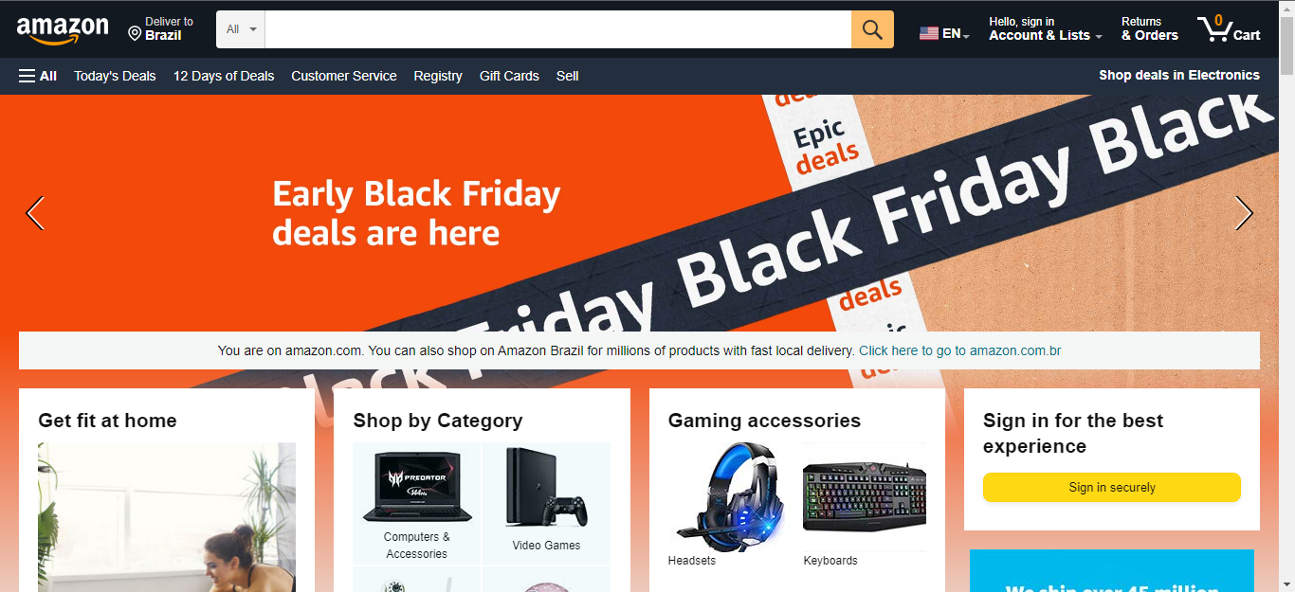
www.amazon.com.br/

